Slide 1
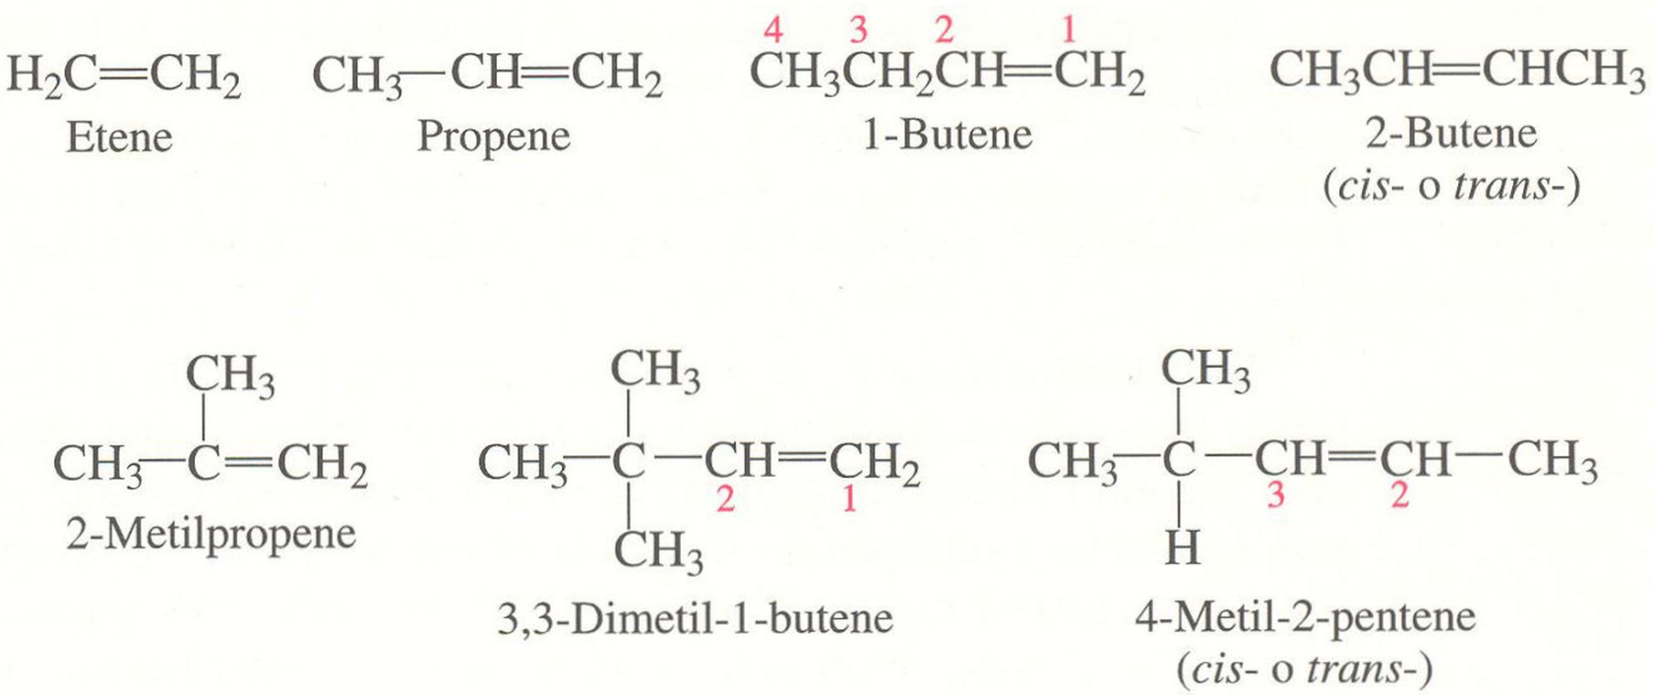


Alcheni

Slide 2
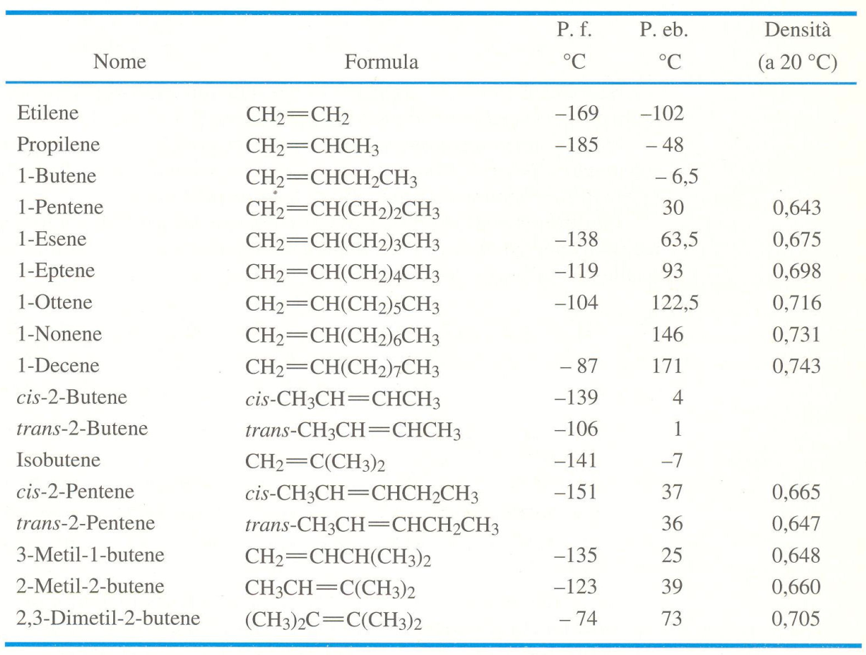
Proprietà fisiche

Slide 3

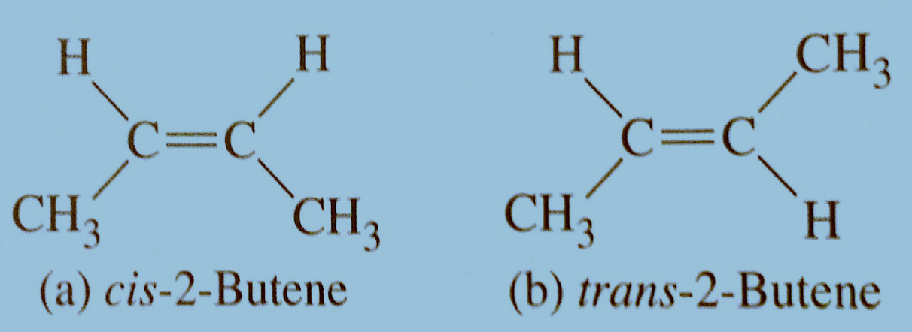
Stereoisomeria negli Alcheni

Slide 4



Reattività

Slide 5
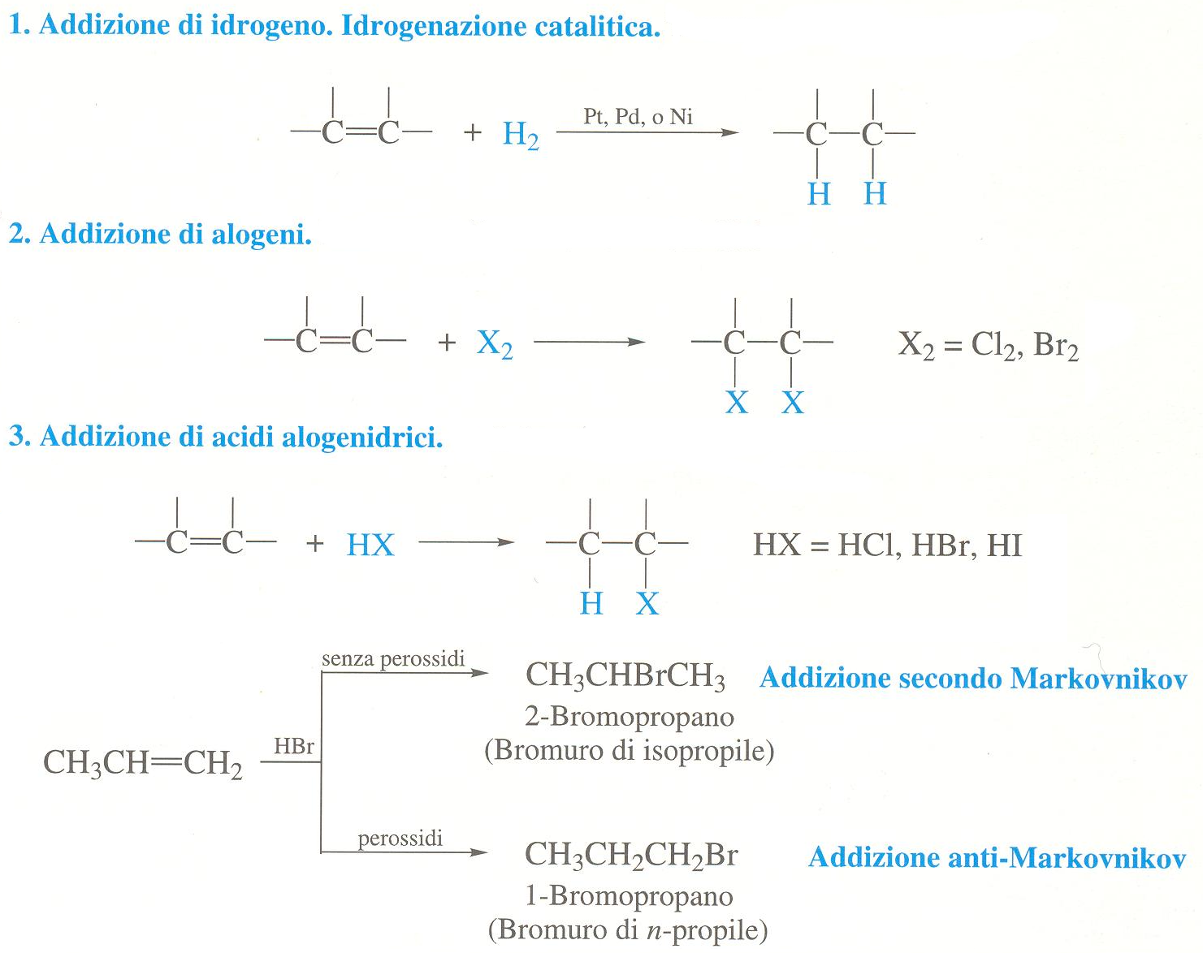
Reazioni degli alcheni: addizione

Slide 6
Reazioni di addizione

Slide 7

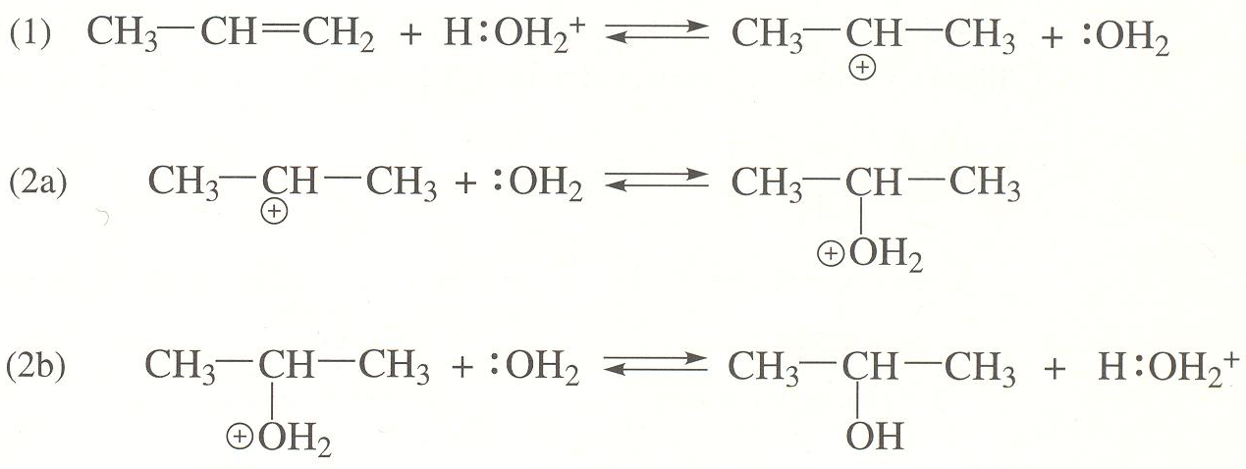
Addizione elettrofila-Meccanismo
ES.
Idratazione

Slide 8
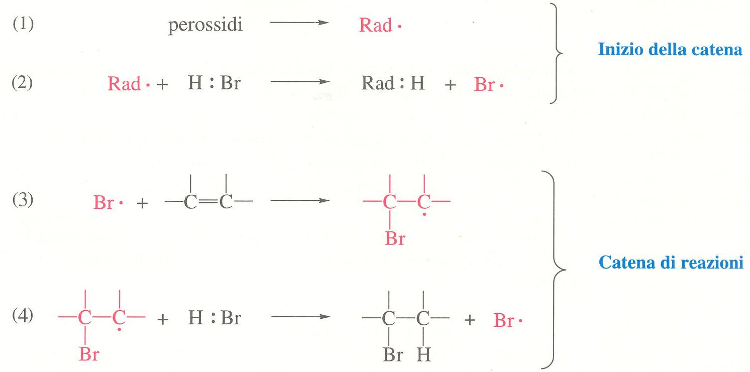

Addizione Radicalica

Slide 9
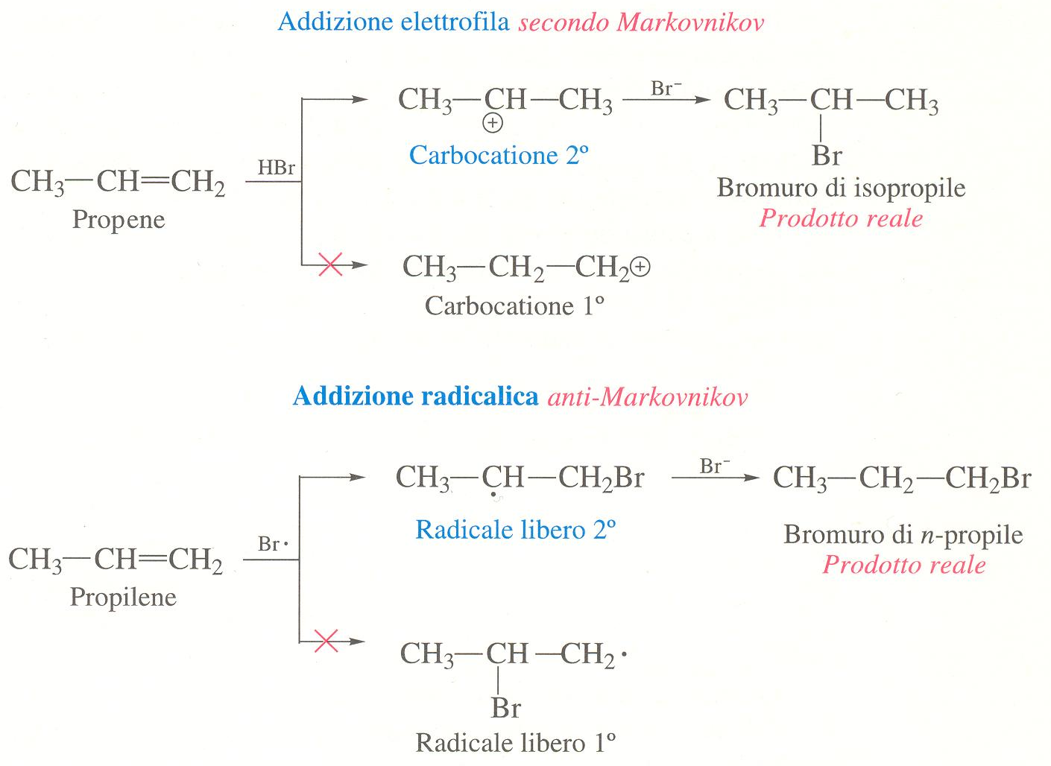
Addizione Radicalica

